Slide 1
Modern Mantık
Öğr. Gör. Müjdat GÜNGÖR

Slide 2
5. TAM NORMAL BİÇİME İNDİRGEME YÖNTEMİ
5.1. Tam Normal Biçime İndirgeme
Bu denetleme yöntemi, herhangi bir ifadedeki “→” ve “↔” eklemlerini taşıyan bileşenleri, daha önce Boole Cebiri başlığı altında incelemiş olduğumuz bir takım eşdeğerliklerin yardımıyla “∧” eklemiyle kurulmuş, “∨” eklemi ile bir araya getirilmiş (pqr sırasında) tam bileşenlere dönüştürme işlemidir.
Bu dönüştürme işlemi için öncelikle “→” ve “↔” eklemlerinin “∧” ve “∨” eklemleri cinsinden gösterimlerinin belirlenmesi gerekir. Geleneksel mantık bölümünde, koşullu önermelerin “ve” eklemiyle nasıl ifade edildiği örnek üzerinden izah edilmişti. Burada benzeri bir örnekle, sonrasında sıralanacak olan eşdeğerliklerin daha anlaşılır kılınmasına çalışılacaktır:
“Baharın gelişi”nin A, “İnsanların mutlu olması”nın ise B ile temsil edilmesi durumunda “Bahar gelir ise insanlar mutlu olur” önermesi (A → B) şeklinde gösterilir. Bu önerme “Bahar gelince insanların mutlu olmaması söz konusu olamaz” önermesiyle özdeştir. İkinci önermenin sembolik gösterimi ∼(A ∧ Bı) olduğuna göre

Slide 3
(A → B) = ∼(A ∧ B’) olmaktadır.
De Morgan Kanunlarına göre ikinci önermedeki “∼”in içeri alınması durumunda
(A → B) = ∼(A ∧ B’) = (A’ ∨ B)
olur (Boole Cebirinde toplam ve çarpım işlemleri üzerinden gösterilen bu kanunlara göre “değil” parantez içerisine alındığında bileşenleri ayrı ayrı değillediği gibi işlemi (mantıkta eklemi) de dönüştürür).
Eklemler arasındaki ilişkiler bahsinde açıklandığı üzere “↔” çift yönlü koşulun ifadesidir. Buna göre söz konusu ilişki şu şekilde sembolleştirilebilir:
(A ↔ B) = (A → B) ∧ (B → A)
(A ↔ B) = (A’ ∨ B) ∧ (B’ ∨ A)
İfadesi Boole cebirinde
x(y + z) = xy + xz
biçiminde ifade edilen ve dördüncü bir bileşen için (v + x)(y + z) = vy + vz + xy + xz biçiminde genişletilen, çarpmanın toplama üzerine dağılım işleminin mantıktaki karşılığı olarak “∧”’nin “∨”n üzerine dağılım işlemi neticesinde

Slide 4
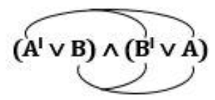
(A’B’ ∨ ΑA’ ∨ΒΒ’∨ BA)
halini alır. Yine Boole Cebirindeki
x(1 - x) = xx’ = 0
eşdeğerliği gereği ifadedeki A’A ile BB’ önermeleri “0”a eşdeğerdir yani “Y”tır. Bu durumda ifade
(A’B’∨ Y ∨ Y ∨ BA)
olmaktadır. Ayrıca Quine yönteminde “A ∨ Y = A” olarak karşımıza çıkan Boole Cebirinin

Slide 5
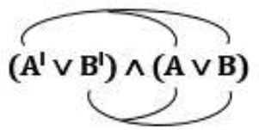
x + 0 = x
eşdeğerliği gereği ifadenin son hali (A’B’ ∨ BA) olur. Standart yazımı itibariyle (A ↔ B)
(AB ∨ A’B’)
şeklinde gösterilir. (A ↔ B)’nin eşdeğeri tespit edildiğine göre De Morgan Kanunları yardımıyla ∼(A ↔ B)’nin eşdeğeri de kolaylıkla gösterilebilir:
∼(A ↔ B) = ∼(AB ∨ A’B’) = ∼(AB) ∧ ∼(A’B’)
= (A’ ∨ B’) ∧ (A ∨ B)
olur. Elde edilen ifadede dağılım işlemi uygulandığında

Slide 6
= (A’A ∨ A’B ∨ B’A ∨ B’B)
= (Y ∨ A’B ∨ B’A ∨ Y)
= (A’B ∨ B’A)
olur. Standart yazımı itibariyle ∼(A ↔ B)
(AB’ ∨ A’B)
şeklinde gösterilir.
Bu eşdeğerliklerin tespiti vesilesiyle Boole cebiri ile ilişkisi de gösterilmiş olan “tam normal biçime indirgeme yöntemi”nde kullanılacak eşdeğerliklerin tümü şu şekilde sıralanır:

Slide 7
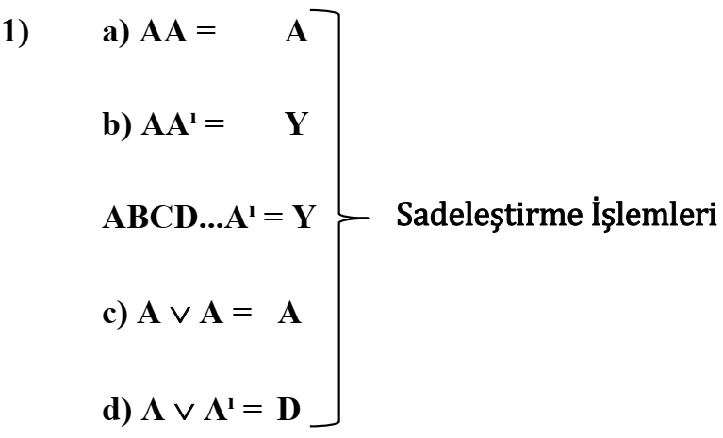
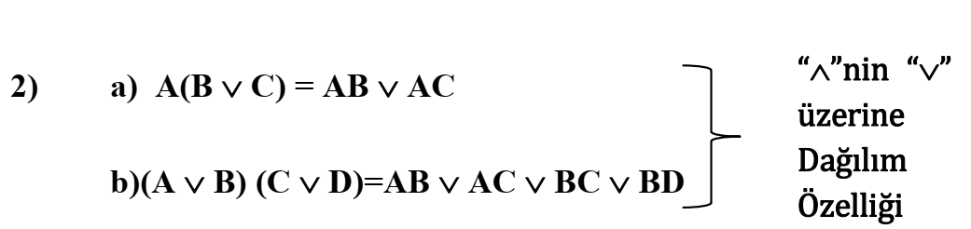

Slide 8
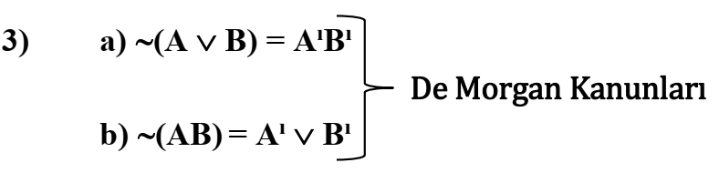
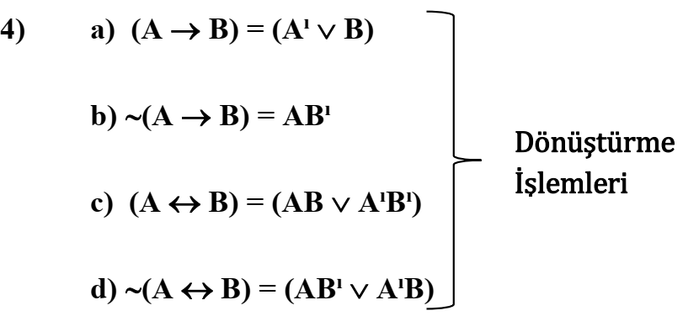

Slide 9
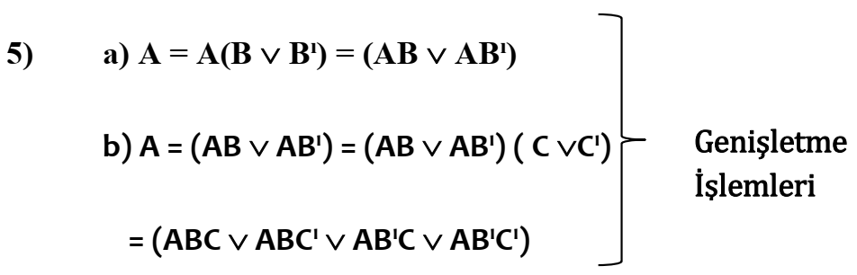
Önerme Denetlemesi
Örnek 1 (Çözümlemede kullanılan kısaltma NEG, no’lu eşdeğerlik gereği anlamına gelmektedir).

Slide 10
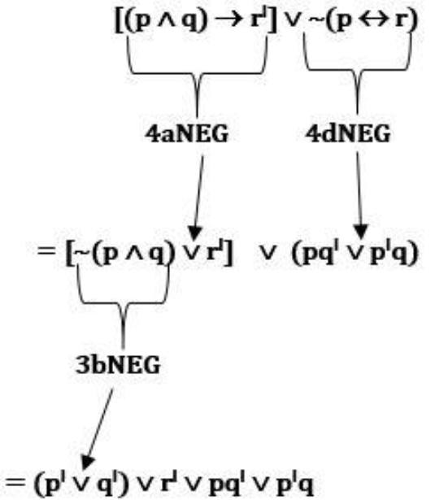

Slide 11
Bu aşamada bütün eklemlerin dönüştürülme işlemi tamamlandığından, gerekiyorsa sadeleştirme için 1 no’lu işlemlere müracaat edilecektir. Çelişki barındıran bileşenler A ∨ Y = A gereği üzerlerine çarpı çizilerek atılırlar. Tekrar eden bileşenlerden de sadece birisi bir alt satıra geçirilirken diğerlerinin üzeri çizilir. Bu ifadede çelişik ya da tekrar eden herhangi bir bileşen olmadığından indirgemenin bu aşamasında sadeleştirme işlemi gerekmemektedir. O halde eksik önermelerin tamamlanması için genişletme işlemlerine geçilebilir. Yukarıda 5 no’lu eşdeğerlik olarak gösterilen genişletme, herhangi bir önermeye, onda eksik olan önerme ya da önermelerin, önce kendilerinin daha sonra çelişiklerinin dâhil edilmesi işlemidir. Aritmetikte herhangi bir sayıya bir başka sayının önce eklenmesi sonra da çıkartılması durumunda (Örn. x + 5 - 5 = x) başlangıç sayısı değişmez. Yukarıda açıkladığımız genişletme işleminin aritmetikteki bu işlemden bir farkı yoktur.
= p’ ∨ q’ ∨ r’ ∨ pq’ ∨ p’q
= p’(q ∨ q’)(r ∨ r’) ∨ q’(p ∨ p’) (r ∨ r’) ∨ r’(p ∨ p’)(q ∨ q’) ∨ pq’(r ∨ r’) ∨ p’q(r ∨ r’)
Bu aşamada dağılım işlemlerinin yapılması gerekir. Kolaylık olması açısından, tek önermelerin genişletilmesi işleminde şu yöntem uygulanabilir:
“p” gibi tek bir önerme için eksik önermeler “q” ve “r”dir. “q” ve “r”nin birlikte mümkün doğruluk durumları “ qr ”, “ qr’ ”, “ q’r ” ve “ q’r’ ” şeklinde sıralanır. Ayrı ayrı dağılım işlemi yapmak yerine “p”ye bu doğruluk durumlarını iliştirmek yeterlidir. Buna göre yukarıdaki ifade:

Slide 12
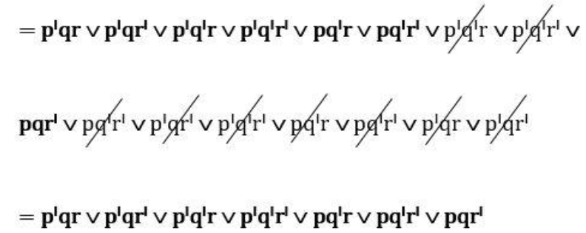
= p’qr ∨ p’qr’ ∨ p’q’r ∨ p’q’r’ ∨ pq’r ∨ pq’r’ ∨ p’q’r ∨ p’q’r’ ∨ pqr’ ∨ pq’r’ ∨ p’qr’ ∨ p’q’r’ ∨ pq’r ∨ pq’r’ ∨ p’qr ∨ p’qr’
olur. Tam hale getirilmiş ifadelerden tekrar edenler 1c no’lu sadeleştirme işlemi yani A ∨ A = A gereği atılır ve ifade en son haline dönüşmüş olur:

Slide 13
Daha önce doğruluk tablosu ve Quine yöntemleriyle denetlenmiş olan bu örnek önermenin tam normal biçime indirgenmesi sonucu elde edilen bu ifade yedi tam bileşenden meydana gelmektedir. Mukayese için ilgili doğruluk tablolarına bakılırsa ilk mümkün doğruluk durumunun yani pqr satırının “yanlış” diğer durumların “doğru” değeri aldığı görülecektir. Nitekim buradaki sonuç ifadesinde de pqr bileşeni yer almamaktadır. Bunun sebebi pqr bileşeninin indirgeme işleminin herhangi bir adımında “yanlış” olması sebebiyle elenmiş olmasıdır. Diğer bileşenler “doğru” oldukları için elenmemişler bu nedenle sonuç ifadesinde yerlerini almışlardır. Anlaşılacağı üzere tam normal biçime indirgeme işleminin neticesi sekiz farklı bileşeni de içeriyorsa bu ilgili önermenin “geçerli ve tutarlı” olduğu anlamına gelir. Yukarıdaki örnek doğal olarak “geçersiz ama tutarlı”dır. Eğer tüm bileşenler bir şekilde elendiği için bir sonuç ifadesi elde edilemiyor ise bu, önermenin tüm mümkün doğruluk durumlarının “yanlış” olması sebebiyle “geçersiz ve tutarsız” olduğu anlamına gelecektir.
Kıyas Denetlemesi
Örnek 2
(q ↔ r), (p’ → q) ∴ (p ∧ q)
[(q ↔ r) ∧ (p’ → q)] → (p ∧ q)

Slide 14
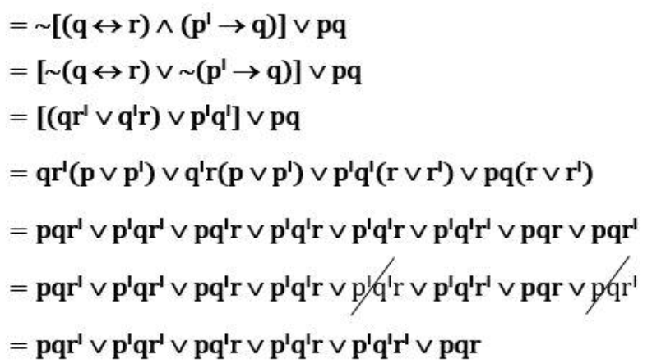
Bu sonuç ifadesinde pqırı ve pıqır mümkün doğruluk durumlarının yani doğruluk tablosunun 4. ve 5. satırlarının olmadığı görülmektedir. İlgili satırların “yanlış” olduğu, sonuçta görünenlerin ise “doğru” değeri aldığı anlaşıldığına göre ifadenin “geçersiz ama tutarlı” olduğuna hükmedilir.

Slide 15
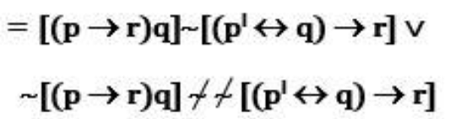
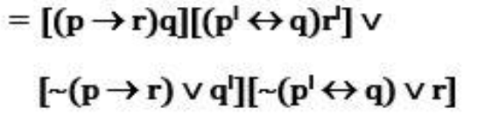
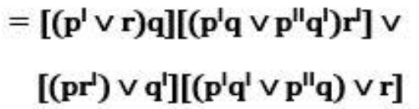
Özdeşlik Denetlemesi
Örnek 3
[(p → r) ∧ q] ile ∼[(p’ ↔ q) → r] özdeş midir?
= [(p → r) ∧ q] ↔ ∼[(p’ ↔ q) → r]

Slide 16
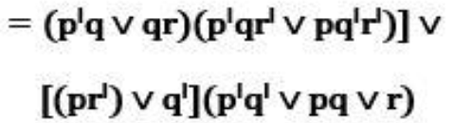
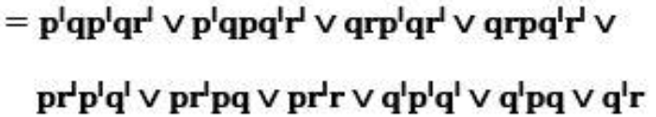
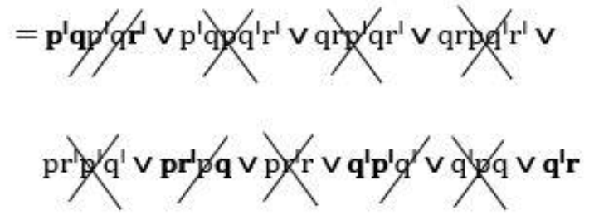

Slide 17
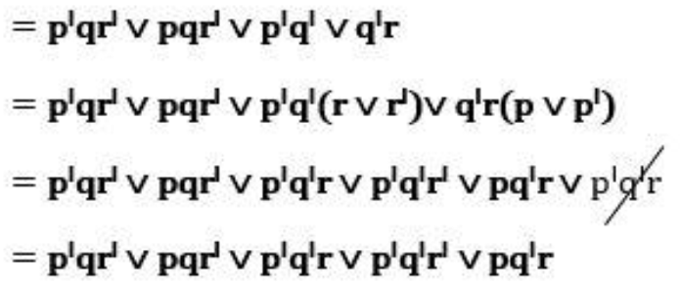
Sonuç ifadesinde beş bileşenin olması üç mümkün doğruluk durumunun “yanlış”landığı, bu da söz konusu önermelerin özdeş olmadığı anlamına gelmektedir. (Bu örnek ifade Quine yöntemiyle denetlenmiş olan özdeşlik ifadesinin çelişiği olduğundan, iki örneğin sonuçları da çelişiktir yani birisinde “doğru” değeri alan satır diğerinde “yanlış”, “yanlış” değeri alanı satır ise “doğru” değeri almıştır.)

Slide 18
Bölüm Soruları
1. “Tam Normal Biçime İndirgeme yöntemi” ile bütün eklemler tek bir eklem cinsinden yazılabilmektedir. Bu eklem hangisidir?
a. parantez
b. veya
c. ise
d. ancak ve ancak
e. değil
2. “Tam Normal Biçime İndirgeme yöntemi” ile bir ifadenin hangi özellikleri denetlenmektedir?
a. Geçerli ve Tutarlılık
b. Eşdeğerlik
c. Alternatif İlişki
d. Belirsizlik
e. Süreksizlik

Slide 19
3. De Morgan ve dağıtım kurallarıyla bir takım dönüşümler yapılabilmektedir. Aşağıdaki dönüşüm işlemlerinden hangisi yanlış yapılmıştır?
a. (A → B) = ∼(A ∧ B’)
b. ∼(A ∧B’) = (A’ ∨ B)
c. 𝐴 = 𝐴(𝐵 ∨ 𝐵̅)
d. 𝐴 = 𝐴𝐵 ∨ 𝐴𝐵̅
e. A = AB
4. “Tam Normal Biçime İndirgeme yöntemi” Boole cebri ile birlikte iş görmektedir. Aşağıdaki Boole cebri işlemlerinden hangisi yanlış verilmiştir?
a. x(y + z) = xy + xz
b. x(1 - x) = xx’ = 0
c. x + 0 = x
d. A ↔ B = AB ∨ A’B’
e. A ↔ B = B’ ∧ (A ∨ B)

Slide 20
5. Aşağıdakilerden hangisi yanlış bir sadeleştirme işlemine örnektir?
a. AA = A
b. AA’ = Y
c. ABCD...A’ = Y
d. A ∨ A = A’
e. A ∨ A’ = D
6. Aşağıdakilerden hangisi yanlış bir dönüştürme işlemine örnektir?
a. (A → B) = (A’ ∨ B)
b. ∼(A → B) = AB’
c. (A ↔ B) = (AB ∨ A’B’)
d. ∼(A ↔ B) = (AB’ ∨ A’B)
e. (A → B) = AB’

Slide 21
7. “p, q ve r” gibi üç değişkenli bir çıkarım “Tam Normal Biçime İndirgeme yöntemi” ile denetleniyor. Denetleme sonucu “geçerli ve tutarlı” ise sonuç satırında kaç farklı sıralı pqr biçimine ulaşılmıştır?
a. 2
b. 4
c. 8
d. 10
e. 12
8. “p, q ve r” gibi üç değişkenli bir çıkarım “Tam Normal Biçime İndirgeme yöntemi” ile denetleniyor. Denetleme sonucu “geçersiz ama tutarlı” ise sonuç satırında en az kaç “doğru” değeri vardır?
a. 1
b. 2
c. 3
d. 5
e. 8

Slide 22
9. “p, q ve r” gibi üç değişkenli bir çıkarım “Tam Normal Biçime İndirgeme yöntemi” ile denetleniyor. Denetleme sonucu “geçersiz ve tutarsız” ise sonuç satırında en az kaç “doğru” değeri vardır?
a. 1
b. 2
c. 3
d. 5
e. 0
10. “p, q ve r” gibi üç değişkenli iki çıkarımın “Tam Normal Biçime İndirgeme yöntemi” ile eşdeğerlikleri denetleniyor. Denetleme sonucu “eşdeğer değil ” ise sonuç satırında en fazla kaç “pqr” sıralı üçlüsü olabilir?
a. 8
b. 7
c. 6
d. 5
e. 4

